Slide 1
Angststoornissen
PTSS en Fobieen

Slide 2
Wat gaan we vandaag doen?
Angststoornissen
Casussen huiswerk nabespreken
PTSS

Slide 3
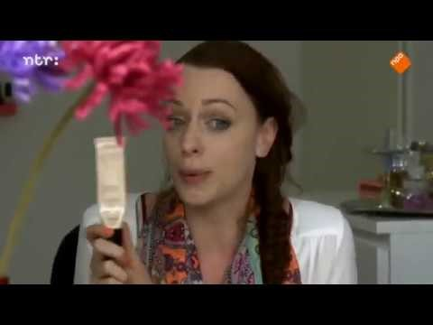
Doe even normaal

Slide 4
Angststoornissen
Als angst geen reële grond heeft en de betrokken persoon er sociale of beroepsmatige problemen door ondervindt, is er sprake van een stoornis
(bron: trimbos.nl)
Bijna 20% van de Nederlands bevolking heeft een of meer angststoornissen gehad (bron: NEMESIS 2010)
Angstklachten vertalen zich vaak in lichamelijk onwelbevinden
  onverklaarbare hoofdpijn, buikpijn, niet kunnen slapen, gebrek aan eetlust, benauwdheid, beklemmend gevoel op de borst, gevoel van onbehagen, voorgevoelens, bezorgdheid, nerveus (bron: Traject V&V GGZ deel I niveau 4)

Slide 5
Angstaanval
Versnelde hartactie, bonzend hart
Transpireren
Trillen of beven
Ademnood, gevoel te stikken, naar adem snakken
Pijn of druk op de borst
Misselijkheid of buikklachten
Derealisatie (gevoel van onwerkelijkheid)
Depersonalisatie (gevoel los van zichzelf te staan)
Angst de controle te verliezen, gek te worden
Angst om dood te gaan
Parathesiëen (verdoofde of tintelende gevoelens)
Opvliegers of koude rillingen
Hyperventilatie

Slide 6
Oorzaken/Factoren
Biologische factoren
  Geslacht (vaker bij vrouwen)
  Leeftijd (gegeneraliseerde angststoornis vaak 40-60 jaar)
  Verstoorde hersenprocessen
  Biologische gevoeligheid
Psychische factoren
  Persoonlijke eigenschappen
  Copingsstijl
  Levensgebeurtenissen
Sociale factoren
  Sociaal-economische status
  Gezin, “klimaat” opvoeding

Slide 7
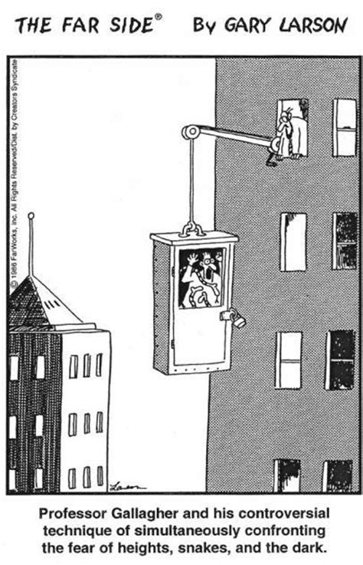
Behandelingen
Psychotherapie
Cognitieve gedragstherapie
Eposure in vivo (gedragstherapie)
Ontspanningsoefeningen
Psycho-educatie
Aanleren van adequate copingstrategieën
Medicatie

Slide 8
Huiswerk vorige keer
In tweetallen: vertel elkaar over je casus
Noem iets wat je goed vindt
Noem is wat je zelf anders/extra zou doen

Slide 9
Verpleegkundige handelingen
Inleven en zorgvrager stimuleren om over zijn gevoelens te spreken
Voorlichting geven, ook aan naasten
Zorgvrager niet alleen laten bij hevige angst of paniek
Stimuleren tot activiteiten en sociale contacten (activeren, tegen gaan vermijding)
Samen zoeken naar angstreducerende acties
Instructie voor ademhalings- en ontspanningsoefeningen
Observeren, signaleren en rapporteren van (veranderingen) in gedrag

Slide 10
Post-Traumatische Stressstoornis
Oorzaak: Traumatische gebeurtenis.
Klachten: Langer dan 1 maand
Symptomen:
Herbelevingen (nachtmerries, dissociatie)
Afstompen van algemene reacties
Waakzaamheid/schrikreacties
Concentratieproblemen
prikkelbaarheid

Slide 11

Risicofactoren
Machteloosheid
Menselijk handelen
Weinig sociale steun

Slide 12
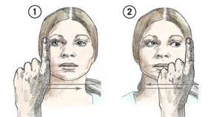
Behandelingen
Cognitieve gedragstherapie
EMDR https://www.youtube.com/watch?v=Ul6MT2PDxcg
Medicatie

Slide 13


Slide 14
Huiswerk volgende week
Pagina 170: 21.2/21.5/21.6/21.8/ 21.9
Pagina 171: 22.2

